Slide 1
5장 조건문

Slide 2
이번 장에서 학습할 내용
조건문이란?
if 문
if, else 문
중첩 if 문
switch 문
break문
continue문
goto문

Slide 3
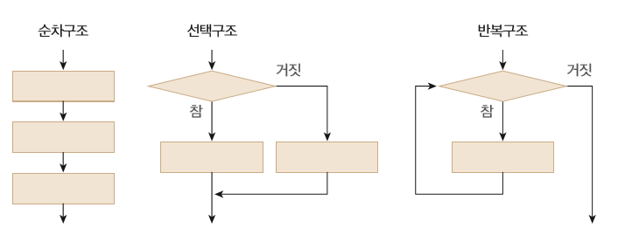
3가지의 기본 제어 구조

Slide 4
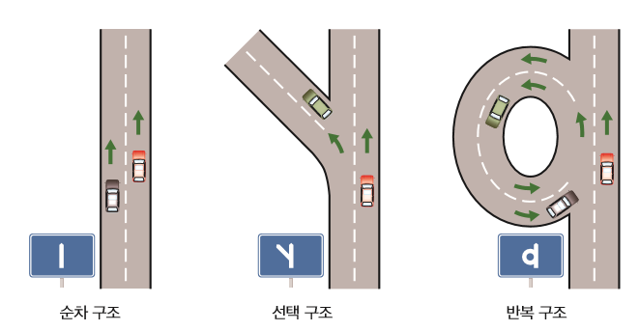
자동차가 주행하는 도로와 유사

Slide 5
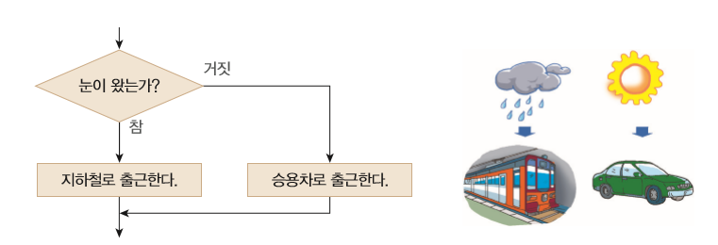
왜 조건문이 필요한가?
상황에 따라서 결정을 다르게 해야 함.

Slide 6
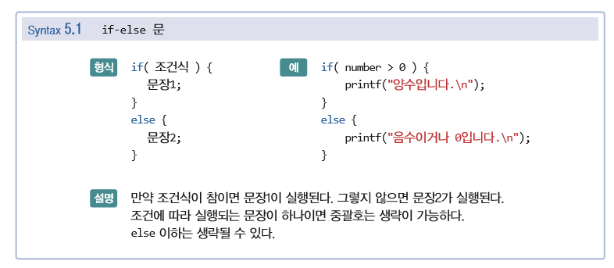
if-else 문

Slide 7
예제
시험점수가 60점 이상이면 합격이고 60점 미만이면 불합격을 화면에 출력하고자 한다면
if ( score >= 60 ) {
printf("합격입니다.\n");
}
else {
printf("불합격입니다.\n");
}

Slide 8
생략할 수 있는 것
만약 조건에 따라 실행되는 문장이 하나이면 중괄호는 생략할 수 있다.
else 절은 생략될 수 있다.
if ( score >= 60 )
printf("합격입니다.\n");
else
printf("불합격입니다.\n");
if ( score >= 60 )
printf("합격입니다.\n");

Slide 9
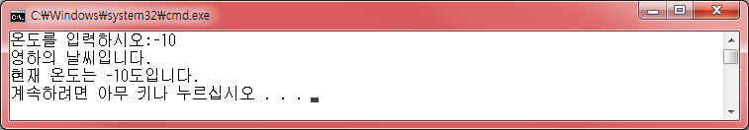
예제 #1
사용자로부터 입력받은 온도를 if-else 문을 이용하여 검사한 후에 영상이면 “영상의 날씨입니다”를 출력하고 그렇지 않으면 “영하의 날씨입니다”를 출력한다.

Slide 10
예제 #1
#include <stdio.h>
int main(void)
{
int temperature;
printf("온도를 입력하시오:");
scanf("%d", &temperature);
if (temperature > 0) // temperature가 0보다 크면 아래 문장을 실행
printf("영상의 날씨입니다.\n");
else // temperature가 0 이하이면 아래 문장을 실행
printf("영하의 날씨입니다.\n");
printf("현재 온도는 %d도입니다.\n", temperature); // 항상 실행
return 0;
}

Slide 11
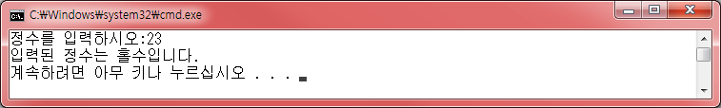
예제 #2
사용자로부터 입력받은 정수가 홀수인지 짝수인지를 말해주는 프로그램을 작성하여 보자.

Slide 12
예제 #2
#include <stdio.h>
int main(void)
{
int number;
printf("정수를 입력하시오:");
scanf("%d", &number);
if (number % 2 == 0) // number를 2로 나눈 나머지가 0이면 짝수이다.
printf("입력된 정수는 짝수입니다.\n");
else // 그렇지 않으면 홀수이다.
printf("입력된 정수는 홀수입니다.\n");
return 0;
}

Slide 13
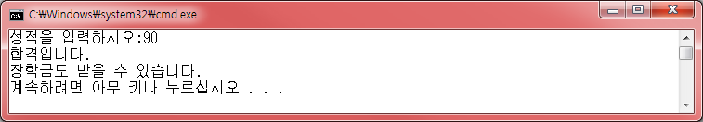
예제 #3
예를 들어서 시험 성적이 60점 이상이면 합격과 동시에 장학금도 받을 수 있다고 출력하려면 어떻게 해야 할까?

Slide 14
예제 #3
#include <stdio.h>
int main(void)
{
int score;
printf("성적을 입력하시오:");
scanf("%d", &score);
if (score >= 60) // 성적이 60점 이상이면
{
printf("합격입니다.\n");
printf("장학금도 받을 수 있습니다.\n");
}
else // 그렇지 않으면
{
printf("불합격입니다.\n");
printf("다시 도전하세요.\n");
}
return 0;
}

Slide 15
복합문
복합문(compound statement)
중괄호를 사용하여 문장들을 그룹핑하는 것,
블록(block)이라고도 한다.
단일문 대신 들어 갈 수 있다.
if( score >= 60 )
{
printf("합격입니다.\n");
printf("장학금도 받을 수 있습니다.\n");
}
조건식이 참이면 2개의 문장이 묶여서 실행된다.

Slide 16
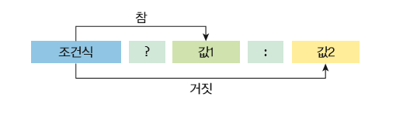
조건 연산자
조건 연산자는 ? 기호와 : 기호로 이루어진다. ? 앞에 있는 것이 조건이다. 조건이 참이면 값1이 반환된다. 조건이 거짓이면 값2가 반환된다.
big = (x > y) ? x : y;

Slide 17
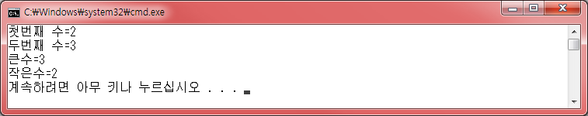
예제
#include <stdio.h>
int main(void)
{
int x, y;
printf("첫번째 수=");
scanf("%d", &x);
printf("두번째 수=");
scanf("%d", &y);
printf("큰수=%d \n", (x > y) ? x : y);
printf("작은수=%d \n", (x < y) ? x : y);
}

Slide 18
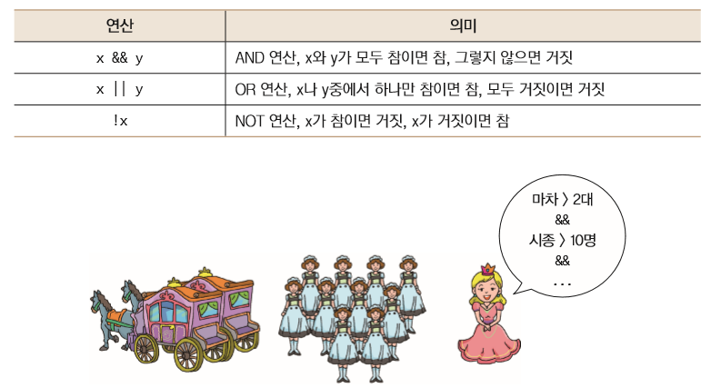
논리 연산자

Slide 19
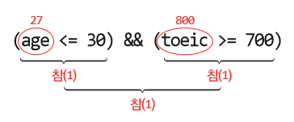
AND 연산자
나이가 30살 이하이고 토익 성적이 700점 이상이라는 조건을 걸었다고 가정하자.

Slide 20
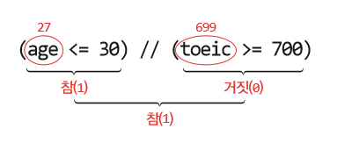
OR 연산자
나이가 30살 이하이거나 토익 성적이 700점 이상이면 된다고 하자.

Slide 21
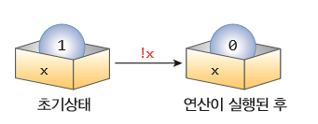
NOT 연산자
NOT 연산자는 피연산자의 값이 참이면 연산의 결과값을 거짓으로 만들고, 피연산자의 값이 거짓이면 연산의 결과값을 참으로 만든다.

Slide 22
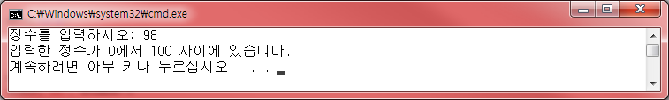
예제
#include <stdio.h>
int main(void)
{
int number;
printf("정수를 입력하시오: ");
scanf("%d", &number);
if ( number >= 0 && number <= 100)
printf("입력한 정수가 0에서 100 사이에 있습니다. \n");
else
printf("입력한 정수가 0에서 100 사이가 아닙니다. \n");
return 0;
}

Slide 23
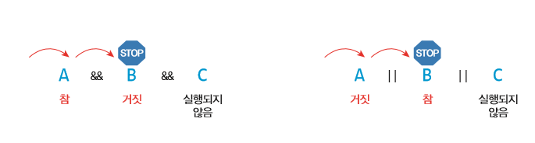
단축 연산
if( (2 > 3) && (++x < 5) ) {
...
}

Slide 24
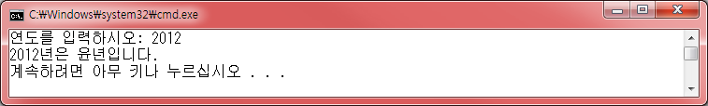
(실습1) 윤년 판단
윤년인지 아닌지를 판단하는 프로그램을 if 문을 사용하여 작성하여 보자.

Slide 25
(실습1) 윤년 판단
#include <stdio.h>
int main(void)
{
// 4로 나누어떨어지고, 100으로 나누어떨어지지 않으면 윤년임
// 그러나 400으로 나누어떨어지면 윤년임
return 0;
}

Slide 26

(실습2) 동전 던지기 게임
프로그램을 실행할 때마다 실제 동전을 던지는 것처럼 앞면과 뒷면이 랜덤하게 나와야 한다.
#include <stdlib.h>
int main(void)
{
int coin;
coin = rand();
return 0;
}

Slide 27
(실습2) 동전 던지기 게임
#include <stdio.h>
#include <stdlib.h>
int main(void)
{
return 0;
}

Slide 28
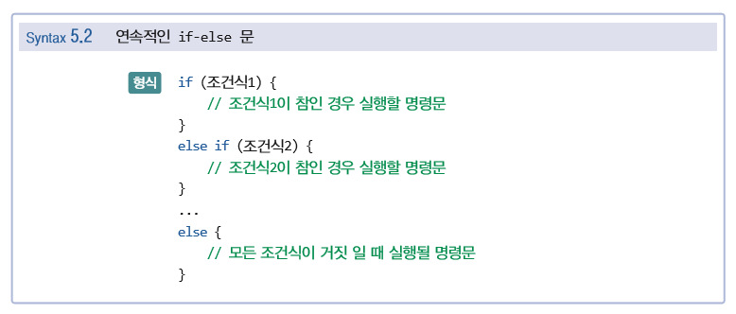
연속적인 if

Slide 29
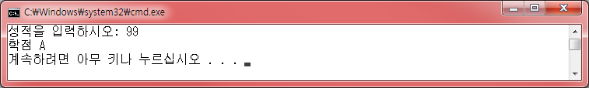
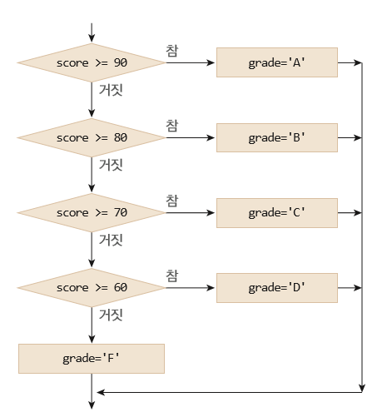
학점 부여 프로그램

Slide 30
Sol: 동전 던지기 게임
// 성적을 받아서 학점을 결정하는 프로그램
#include <stdio.h>
int main(void)
{
int score;
char grade;
printf("성적을 입력하시오: ");
scanf("%d", &score);
if (score >= 90)
grade = 'A';
else if (score >= 80)
grade = 'B';
else if (score >= 70)
grade = 'C';
else if (score >= 60)
grade = 'D';
else
grade = 'F';
printf("학점 %c \n", grade);
return 0;
}

Slide 31
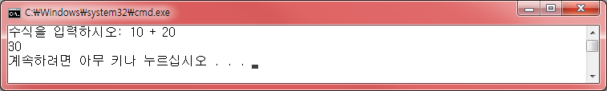
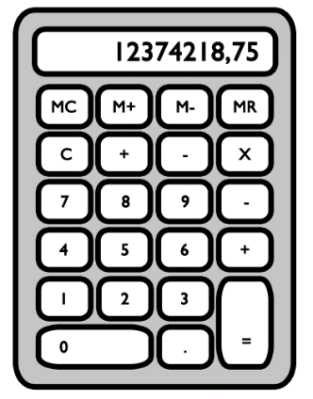
계산기 프로그램

Slide 32
Sol: 동전 던지기 게임
// 간단한 산술 계산기 프로그램
#include <stdio.h>
int main(void)
{
char op;
int x, y;
printf("수식을 입력하시오: ");
scanf("%d %c %d", &x, &op, &y);
if (op == '+')
printf("%d \n", x + y);
else if (op == '-')
printf("%d \n", x - y);
else if (op == '*')
printf("%d \n", x * y);
else if (op == '/')
printf("%d \n", x / y);
else
printf("지원되지 않는 연산자입니다. \n");
return 0;
}

Slide 33
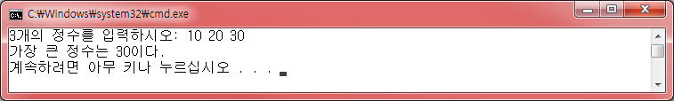
(실습3) 세개의 정수 중에서 큰 수 찾기
사용자로부터 받은 3개의 정수 중에서 가장 큰 수를 찾는 프로그램을 작성해보자.

Slide 34
(실습3) 세개의 정수 중에서 큰 수 찾기
#include <stdio.h>
int main(void)
{
return 0;
}

Slide 35
switch 문
여러 가지 경우 중에서 하나를 선택하는데 사용
switch(제어식)
{
case c1:
문장1;
break;
case c2:
문장2;
break;
...
...
case cn:
문장n;
break;
default:
문장d;
break;
}
제어식의 값이 c1이면 실행된다.
제어식의 값이 c2이면 실행된다.
일치하는 값이 없으면 실행된다.

Slide 36
switch 문의 순서도

Slide 37
예제
int main(void)
{
int number;
printf("정수를 입력하시오:");
scanf("%d", &number);
switch(number) {
case 0:
printf("없음\n");
break ;
case 1:
printf("하나\n");
break ;
case 2:
printf("둘\n");
break ;
default:
printf("많음\n");
break;
}
}
정수를 입력하시오: 1
하나

Slide 38
사용자가 1을 입력하는 경우
switch(number) {
case 0:
printf("없음\n");
break ;
case 1:
printf("하나\n");
break ;
case 2:
printf("둘\n");
break ;
default:
printf("많음\n");
break;
}
}

Slide 39
break가 생략되는 경우
switch(number) {
case 0:
printf("없음\n");
break ;
case 1:
printf("하나\n");
case 2:
printf("둘\n");
break ;
default:
printf("많음\n");
break;
}
}
break를 만날 때까지 계속 문장을 실행합니다.

Slide 40
의도적인 break생략
switch(number)
{
case 0:
printf("없음\n");
break;
case 1:
printf("하나\n");
break;
case 2:
case 3:
printf("두서너개\n");
break;
default:
printf("많음\n");
break;
}
2개의 경우를 하나로 묶어서 처리하기 위하여 이러한 기법을 사용

Slide 41
default 문
switch(number) {
case 0:
printf("없음\n");
break ;
case 1:
printf("하나\n");
break ;
case 2:
printf("둘\n");
break ;
default:
printf("많음\n");
break;
}
}
어떤 case문과도 일치되지 않는 경우에 선택

Slide 42
switch 문과 if-else 문
int main(void)
{
int number;
scanf("%d", &number);
if( number == 0 )
printf("없음\n");
else if( number == 1 )
printf("하나\n");
else if( number == 2 )
printf("둘\n");
else
printf("많음\n");
}
switch(number)
{
case 0:
printf("없음\n");
break;
case 1:
printf("하나\n");
break;
case 2:
printf(“둘\n");
break;
default:
printf("많음\n");
break;
}

Slide 43
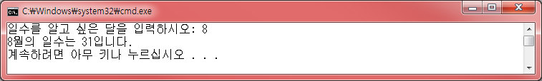
(실습4) 달이 주어지면 그 달의 일수 를 출력하는 프로그램

Slide 44
(실습4) 달이 주어지면 그 달의 일수 를 출력하는 프로그램
// 달의 일수를 계산하는 프로그램
#include <stdio.h>
int main(void)
{
return 0;
}

Slide 45
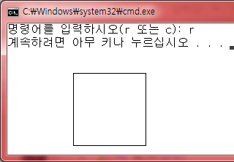
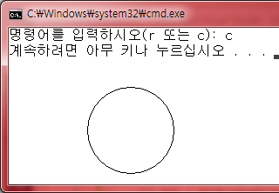
원이나 사각형 그리기
사용자가 “r”을 입력하면 사각형이 그려지고 “c”을 입력하면 원이 그려지는 프로그램을 작성하여 보자.

Slide 46
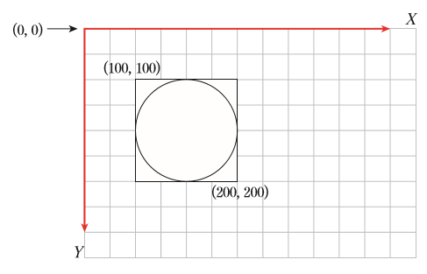
윈도우에서 그림 그리기
#include <windows.h>
#include <stdio.h>
int main(void) {
HDC hdc = GetWindowDC(GetForegroundWindow());
Rectangle(hdc, 100, 100, 200, 200); // 사각형을 그린다.
Ellispe(hdc, 100, 100, 200, 200); // 원을 그린다.
}
콘솔 윈도우의 크기를 변경하면 그림이 지워집니다! 주의하세요.

Slide 47
#include <windows.h>
#include <stdio.h>
int main(void)
{
HDC hdc = GetWindowDC(GetForegroundWindow());
char command;
printf("명령어를 입력하시오(r 또는 c): ");
command = getchar();
if (command == 'r') {
Rectangle(hdc, 100, 100, 200, 200);
}
else if (command == 'c') {
Ellipse(hdc, 100, 100, 200, 200);
}
else {
printf("잘못된 명령어입니다. \n");
}
return 0;
}

Slide 48
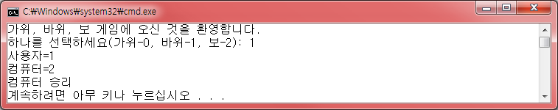
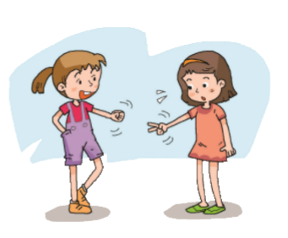
(실습5) 가위, 바위, 보 게임
컴퓨터와 사람이 대결하는 가위, 바위, 보 게임을 작성해보자.

Slide 49
(실습5) 가위, 바위, 보 게임
#include <stdio.h>
#include <stdlib.h>
int main(void)
{
return 0;
}

